Slide 1
იკაოს ნახშირორჟანგის კომპენსირებისა და შემცირების სქემა საერთაშორისო ავიაციისთვის (კორსია) ICAO Carbon Offsetting and Reduction Scheme for International Aviation (CORSIA) ნაწილი I
თებერვალი, 2024
თბილისი, საქართველო

Slide 2
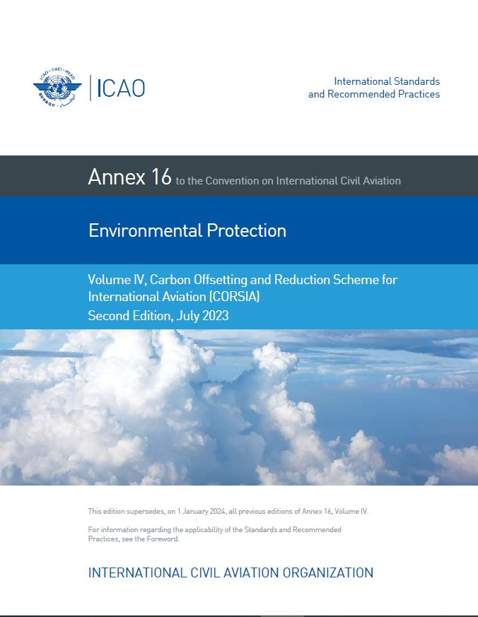
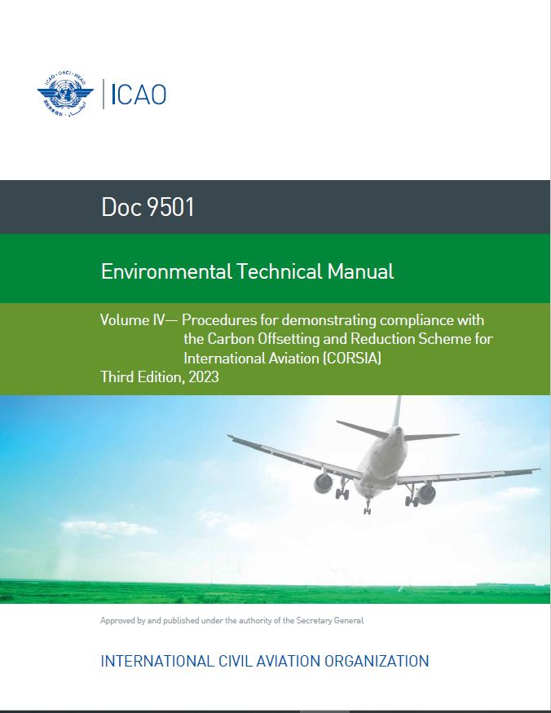
CORSIA-თეორიული მიმოხილვა

Slide 3
CORSIA-თეორიული მიმოხილვა
CORSIA სქემის სახით წარმოადგენს ერთ-ერთ საბაზრო ზომას (MBM)- გლობალური სავალდებულო კომპენსირება (Global Mandatory Offsetting).
ვრცელდება მხოლოდ საერთაშორისო ფრენებზე.
მისი მიზანია 2020 წლიდან უზრუნველყოს საერთაშორისო ავიაციის მიერ გამოყოფილი CO2-ის ერთი და იგივე მაჩვენებელი ყოველწლიურად (carbon-neutral growth).
ითვალისწინებს გამონაბოლქვის ერთეულის შემოღებას (Emissions Unit). ერთი ასეთი ერთეული მიემართება ერთ ტონა CO2-ს.
ითვალისწინებს ამ სქემის შესაბამისი საწვავის ცნების შემოღებას „CORSIA Eligible Fuels”.
CORSIA იყენებს ე.წ. ნახშიროჟანგის ბაზარს, სადაც ავიაოპერატორებს შეეძლებათ გლობალური გამონაბოლქვის ერთეულებით (EU) ვაჭრობა.
CORSIA წარმოადგენს სტანდარტს ჩიკაგოს კონვენციის თანახმად და შეტანილია მის მე-16 დანართის IV ტომში (ძალაშია 2019 წლის 01 იანვრიდან).

Slide 4
CORSIA-თეორიული მიმოხილვა
Basket of Measures- ზომათა ერთობლიობა
საბაზრო ზომებთან ერთად, ქვემორე სამი ელემენტი ერთობლიობაში ქმნის ე.წ. “Basket of Measures”-ს.

Slide 5
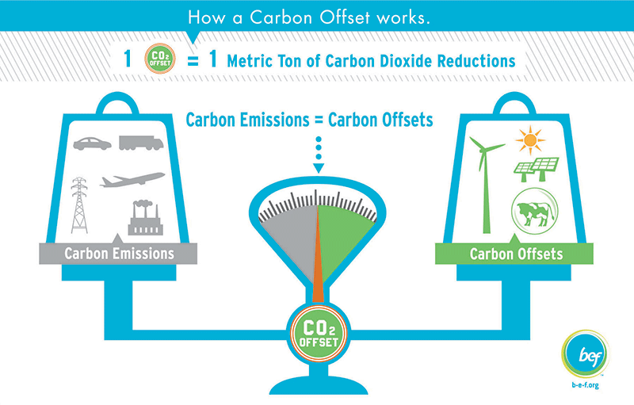
CORSIA-თეორიული მიმოხილვა
MBM- Global Mandatory Offsetting
გლობალური სავალდებულო კომპენსირება ნიშნავს შემდეგს: ერთი ინდუსტრიის მიერ ჭარბი CO2-ის გამოყოფა უნდა დაკომპენსირდეს სხვა ინდუსტრიის მიერ CO2-ის შემცირებული გამოყოფით ან გარემოზე დადებითი გავლენის მოხდენით.
მისი იმპელემნტაციისთვის შექმნილია გამონაბოლქვის ერთეული (Emissions Unit-EU) 1 ტონა გამოყოფილ CO2-თან მიმართებით:
1 EU amounting to 1 ton of CO2
EU არის გლობალურად გამოყენებადი, ყველა ინდუსტრიისთვის საერთო, და შესაძლებელია მისით ვაჭრობა (ყიდვა/გაყიდვა).

Slide 6
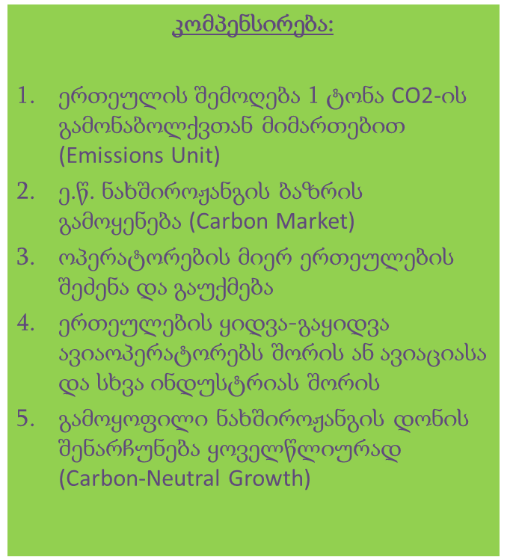
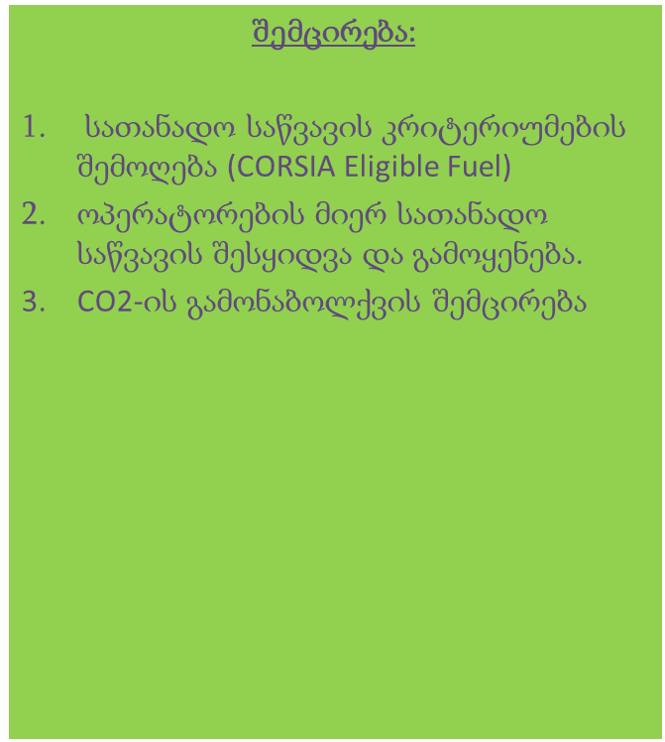
CORSIA-თეორიული მიმოხილვა
CORSIA გარემოს დაცვით მიზანს აღწევს ორი მეთოდით: CO2-ის კომპენსირებით (Offsetting) და შემცირებით (Reduction)

Slide 7
CORSIA-თეორიული მიმოხილვა
რომელ ოპერატორს ევალება CORSIA-ში მონაწილეობა?
MRV-ს მოთხოვნები ვრცელდება ოპერატორზე, თუ:
მის მიერ წლიური გამოყოფილი CO2 გამონაბოლქვი აღემატება 10 000 ტონას (ქვედა ზღვარი);
ექსპლუატაციას უწევს სხ-ს მაქსიმალური სერტიფიცირებული ასაფრენი მასით რომელიც აღემატება 5 700 კგ-ს;
ახორციელებს საერთაშორისო ფრენებს.
გამონაკლისია: სამედიცინო, ჰუმანიტარული და ხანძართან ბრძოლის მიზნით შესრულებული ფრენები. ასევე, ფრენა რომელიც ემსახურება სხ-ის ამგვარი მისიიდან ბაზირების ლოკაციაზე დაბრუნებას.
ოპერატორი, რომელიც უახლოვდება გამონაბოლქვის ქვედა ზღვარს, აქტიურად უნდა იწყებდეს მზადებას CORSIA-ს ფარგლებში.
სახელმწიფომ უნდა აკონტროლოს ყველა ასეთი ოპერატორის ჩართულობა და მზადება.

Slide 8
CORSIA-თეორიული მიმოხილვა
მონიტორინგი- Monitoring
ოპერატორმა უნდა შეიმუშავოს გამონაბოლქვის მონიტორინგის მეთოდი და გეგმა, რომელსაც დაამტკიცებს სახელმწიფო.
ოპერატორის გამონაბოლქვის მონიტორინგის გეგმა უნდა შეესაბამებოდეს Annex 16, Vol IV, Appendix 4-ის მოთხოვნებს.
ოპერატორმა უნდა აწარმოოს გამოყენებული საწვავის მონიტორინგი და აღწერა ამავე მეთოდის შესაბამისად.
არსებობს გამონაბოლქვის მონიტორინგის 2 მეთოდი:
საწვავის გამოყენების მონიტორინგის მეთოდი- Annex 16, Vol IV, Appendix 2
იყენებს ოპერატორი, რომლის CO2 გამონაბოლქვი წლიურად აღემატება ან უდრის 500 000 ტონას.
ICAO CORSIA CO2 Estimation and Reporting Tool (CERT), Annex 16, Vol IV, Appendix 3
იყენებს ოპერატორი, რომლის CO2 გამონაბოლქვი ნაკლებია 500 000 ტონაზე. (ამავე ოპერატორს შეუძლია 1-ლი მეთოდის გამოყენებაც).

Slide 9
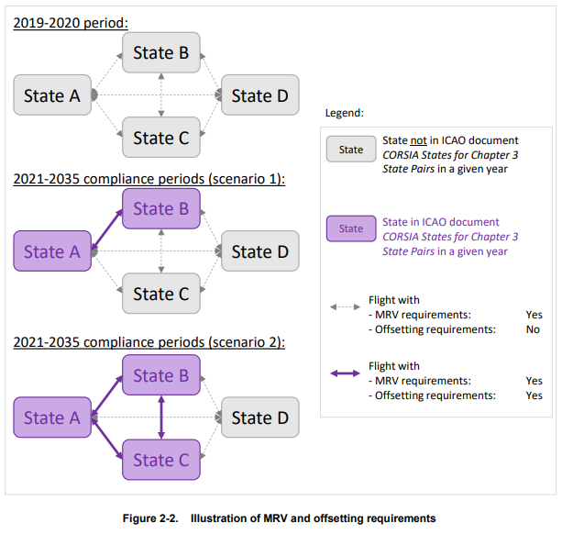
CORSIA-თეორიული მიმოხილვა
მონიტორინგი- Monitoring

Slide 10
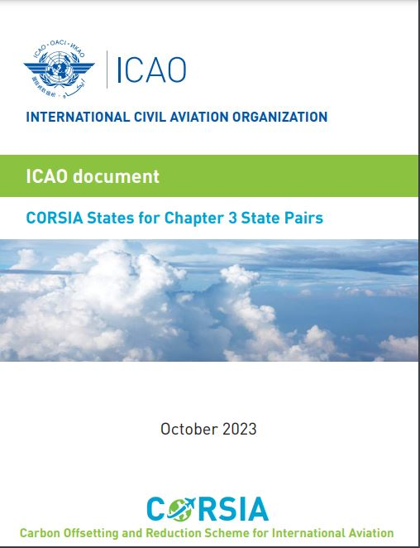
CORSIA-თეორიული მიმოხილვა
მონიტორინგი- Monitoring
უახლესი ვერსია ხელმისაწვდომია: https://www.icao.int/environmental-protection/CORSIA/Pages/state-pairs.aspx

Slide 11
CORSIA-თეორიული მიმოხილვა
გამოყენებული საწვავის მონიტორინგი
ოპერატორს შეუძლია გამოიყენოს CORSIA სათანადო საწვავი (Eligible Fuel) და ამგვარად შეამციროს გამოყოფილი CO2.
ოპერატორმა სათანადო საწვავი უნდა შეიძინოს მხოლოდ იმ მწარმოებლისგან, რომელსაც გააჩნია იკაოს სტანდარტების შესაბამისი სერტიფიკატი ასეთი საქმიანობის გასაწევად.
სათანადო საწვავის შემადგენლობა განისაზღვრება იკაოს დოკუმენტით ”CORSIA Sustainability Criteria for CORSIA Eligible Fuels”.
იკაო უშვებს იმის შესაძლებლობას, რომ CORSIA სათანადო საწვავი დისტრიბუციისას შეერიოს ჩვეულებრივ საწვავს და ისე მოხვდეს სხ-ზე. ამ შემთხვევაში მხედველობაში მიიღება ის თუ რა ტონაჟის სათანადო საწვავი აქვს შეძენილი ოპერატორს ნასყიდობის დოკუმენტით.

Slide 12
CORSIA-თეორიული მიმოხილვა
ანგარიშის წარდგენა- Reporting
ანგარიშის წარდგენა გამონაბოლქვებზე:
ოპერატორი ვალდებულია სახელმწიფოს წარუდგინოს ყოველწიული გამონაბოლქვის ანგარიში, რომელიც დადასტურებული იქნება როგორც ვალიდური, დამოუკიდებელი ორგანოს მიერ (Verification Body).
ოპერატორს შეუძლია სახელმწიფოს მოსთხოვოს ამ ინფორმაციის კონფიდენციალურად შენახვა, ამგვარი საჭიროების დასაბუთების საფუძველზე (კომერციული ინტერესი).
2. ანგარიშის წარდგენა სათანადო საწვავის გამოყენებაზე:
ოპერატორმა სახელმწიფოს უნდა წარუდგინოს ყოველწლიური ანგარიში CORSIA სათანადო საწვავის გამოყენებაზე: ვისგან შეიძინა და რა სახით (პირდაპირ მწარმოებლისგან, როგორც სუფთა საწვავი, თუ დისტიბუტორისგან, როგორც შერეული საწვავი).

Slide 13
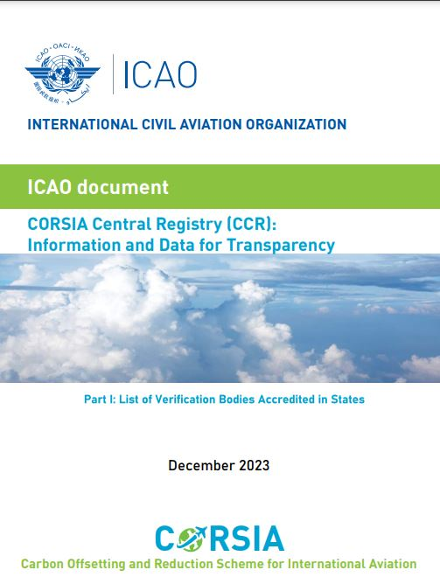
CORSIA-თეორიული მიმოხილვა
ნამდვილობის დამოწმება- Verification
ოპერატორის მიერ შედგენილი ყოველწლიური ანგარიშის ნამდვილობის დადასტურებას ახორციელებს აკრედიტებული დამოუკიდებელი ორგანო.
ოპერატორის მიერ შემუშავებული ანგარიში შეიძლება დაამოწმოს მესამე სახელმწიფოში აკრედიტირებულმა დამმოწმებელმა ორგანომ.

Slide 14
CORSIA-თეორიული მიმოხილვა
ახალი ოპერატორი ბაზარზე/ CO2-ის კალკულაცია
ბაზარზე შემოსული ახალი ოპერატორი კომპენსირების ვალდებულებისგან თავისუფლდება 3 წლით.
ახალი ოპერატორი: ოპერატორი რომელიც ბაზარზე ავიასაქმიანობას იწყებს 2019 წლის 01 იანვარს ან მის შემდგომ.
3 წლიანი მორატორიუმის ვადა წყდება როცა ახალი ოპერატორის მიერ გამოყოფილი CO2-ის გამონაბოლქვი გაუტოლდება 2020 წელს საერთაშორისო ფრენებზე ჯამში გამოყოფილი CO2-ის 0.1%-ს.
სახელმწიფოს ვალდებულებაა გამოიანგარიშოს ოპერატორის მიერ გამოყოფილი CO2-ის რა ოდენობა ექვემდებარება კომპენსირებას.

Slide 15
CORSIA-თეორიული მიმოხილვა
CORSIA-ს შესაბამისი საწვავის როლი
სახელმწიფომ ოპერატორის ჯამურად გამოყოფილ კომპენსირებად CO-ის ოდენობას უნდა გამოაკლოს ოპერატორის მიერ შესაბამისი საწვავის გამოყენებით დაზოგილი CO2-ის ოდენობა.
მიღებული ციფრი აჩვენებს რა ტონაჟის CO2-ის კომპენსირების ვალდებულება აქვს ოპერატორს საბოლოოდ.
არამთელი ტონაჟი მრგვალდება სრულ ციფრამდე.
თუ გამოთვლის შედეგად აღმოჩნდა, რომ ოპერატორის მიერ დაზოგილი CO2 აღემატება მის მიერ გამოყოფილ კომპენსირებად CO2-ს, იგი თავისუფლდება მიმდინარე წელს კომპენსირების ვალდებულებისგან.
უარყოფითი ციფრი ოპერატორის კალკულაციაში არ ახდენს გავლენას შემდგომი წლის კალკულაციაზე.
FOR= OR- ER
FOR= საბოლოო კომპენსირებადი CO2-ის ოდენობა
OR= გამოყოფილი კომპენსირებადი CO2-ის ოდენობა
ER=სათანადო საწვავის ხარჯზე დაზოგილი CO2-ის ოდენობა

Slide 16
CORSIA-თეორიული მიმოხილვა
1 ტონა CO2= 1 გამონაბოლქვის ერთეულს
იხდის ის ვინც აბინძურებს!
CORSIA ითვალისწინებს UN-ის მიერ დადგენილი გამონაბოლქვის ერთეულების ოპერატორის მიერ ყიდვას, როგორც CO2-ის კომპენსირების მეთოდს.
გამონაბოლქვის ერთეული ბიზნესის ყველა სექტორისთვის საერთოა.
გამონაბოლქვის ერთეულებს იმუშავებს UN და „ჰყიდის“ გარემოს დამცველი ორგანიზაციები, ამისთვის შემუშავებული პროგრამების მეშვეობით.
CORSIA სქემაში მოსახვედრად, პროგრამამ უნდა გაიაროს იკაოს აკრედიტაცია.
ოპერატორს შეუძლია კომპენსირებადი CO2-ის შესაბამისი ერთეულების პროგრამის მეშვეობით შეძენა.
თუ შეძენილ გამონაბოლქვის ერთეულებს ოპერატორი გააუქმებს (Cancel, Retire)), ამ გზით იგი ასრულებს CORSIA-თი გათვალისწინებულ კომპენსირების ვალდებულებას.
მაგ: თუ ოპერატორი ვალდებულია დააკომპენსიროს მის მიერ გამოყოფილი 10 ტონა CO2, მან უნდა შეიძინოს და გააუქმოს 10 გამონაბოლქვის ერთეული.
CORSIA Eligible
Emissions Units
CORSIA Eligible Emissions
Unit Programmes

Slide 17
CORSIA-თეორიული მიმოხილვა
ნახშირორჟანგის ბაზარი- Carbon Market
Carbon Market წარმოადგენს ადგილს, სადაც ხდება გამონაბოლქვების ერთეულებით ვაჭრობა.
თუ ოპერატორი არ გააუქმებს მის მიერ შეძენილ გამონაბოლქვის ერთეულს, მას შეუძლია იგი Carbon Market-ზე სხვას მიჰყიდოს ფულადი სარგებლის მიღების მიზნით.
Carbon Market შეიძლება მართოს როგორც სამთავრობო ისე არასამთავრობო ორგანიზაციამ.
Carbon Market ხელს უწყობს გამონაბოლქვის ერთეულზე ფასის ცვალებადობას (მოთხოვნა-მიწოდება).
გამონაბოლქვის ერთი ერთეულის ფასი მერყეობს 1 USD-დან 139 USD-მდე.
მოთხოვნა:
იკაო ვარაუდობს რომ 2021-2035 წლებში ავიაციის სექტორიდან კომპენსირებას დაექვემდებარება 2.6 მილიარდი ტონა CO2

Slide 18
CORSIA-თეორიული მიმოხილვა
“Double Counting”
Operator A
(10 Emissions Units)
Operator B
(10 Emissions Units)
Operator A
Compensated 10 EUs
Operator B
Compensated 10 EUs
Double- Counting გულისხმობს ნახშიროჟანგის ბაზარზე გაყიდული გამონაბოლქვის ერთეულის როგორც კომპენსირებული ერთეულის „გასაღებას“ ოპერატორის მიერ.
Sell
Double Counting
Carbon Market
Double Counting-ის ასარიდებლად:
ოპერატორის მიერ შეძენილი და გაუქმებული თითოეული EU უნდა გამოქვეყნდეს EUP-ის რეესტრში მისივე ვერ-გვერდზე;
შეძენილი და გაუქმებული EU უნდა აისახოს ოპერატორის დამოწმებულ ანგარიშებში.
Double Counting-ს არიდებაზე პასუხისმგებელია ოპერატორი.
იგივე წესი ვრცელდება CORSIA-ს შესაბამის საწვავზე- პასუხისმგებელია საწვავის მწარმოებელი და ოპერატორი.

Slide 19
CORSIA-თეორიული მიმოხილვა
ოპერატორის ვალდებულებები
CORSIA ითხოვს რომ ოპერატორმა შეიძინოს და გააუქმოს სახელმწიფოს მიერ მისთვის გაანგარიშებული CO2-ის სავალდებულო კომპენსირებადი ოდენობის შესაბამისი გამონაბოლქვის ერთეული.
გამონაბოლქვის ერთეულების შეძენა უნდა მოხდეს მხოლოდ იკაოს საბჭოს მიერ დამტკიცებული პროგრამის მეშვეობით.
ოპერატორი შეასრულებს CORSIA-ს ვალდებულებას, თუ:
შეიძენს და გააუქმებს საჭირო ოდენობის გამონაბოლქვის ერთეულს; და
შესაბამის პროგრამას მოსთხოვს მის რეესტრის ვებ-გვერდზე შესყიდულ და გაუქმებულ ერთეულებზე ინფორმაციის გამოქვეყნებას.
პროგრამის რეესტრის ვებ-გვერდზე ინფორმაციის გამოქვეყნების მიზანია, არ მოხდეს შესყიდული და გაუქმებული გამონაბოლქვის ერთეულის ხელახლა გაყიდვა ან გამოყენება (Double Counting).
ოპერატორმა შესყიდული და გაუქმებული გამონაბოლქვის ერთეულების შესახებ დამოწმებული ანგარიში უნდა წარუდგინოს სახელმწიფოს.
ანგარიშის დამოწმება შესაძლებელია განახორციელოს იმავე დამოუკიდებელმა ორგანომ, რომელმაც ოპერატორის მიერ გამოყოფილი CO2-ის ანგარიში დაამოწმა.

Slide 20
CORSIA-თეორიული მიმოხილვა
სახელმწიფოს ვალდებულებები
სახელმწიფოს ეძლევა რეკომენდაცია გამოაქვეყნოს ინფორმაცია მისთვის მიკუთვნებული თითოეული ოპერატორის შემთხვევაში:
სავალდებულო კომპენსირებადი CO2-ის გამონაბოლქვის ოდენობაზე; და
შეძენილი და გაუქმებული გამონაბოლქვის ერთეულის ოდენობაზე.
სახელმწიფო ვალდებულია აღნიშნული ინფორმაცია მიაწოდოს იკაოს.
სახელმწიფო ვალდებულია გადაამოწმოს ოპერატორის მიერ წარდგენილი ანგარიშის სისრულე და სისწორე (magnitude check).

Slide 21
CORSIA-თეორიული მიმოხილვა
კომპენსირების პროცესი 2025 წლიდან
ოპერატორი გამოყოფილ CO2-ის ანგარიშს წარუდგენს დამმოწმებელ ორგანოს
ოპერატორი და დამმოწმებელი ორგანო ანგარიშებს წარუდგენენ სახელმწიფოს
სახელმწიფო ამოწმებს ანგარიშების სისწორეს
სახელმწიფო მოწოდებულ ინფორმაციას აწვდის ICAO-ს
სახელმწიფო ანგარიშობს რა ოდენობის CO2 უნდა დააკომპენსიროს ოპერატორმა

Slide 22
CORSIA-თეორიული მიმოხილვა
კომპენსირების პროცესი 2025 წლიდან
ოპერატორი იძენს კომპენსირებადი CO2-ის შესაბამის გამონაბოლქვის ერთეულებს
ოპერატორი აუქმებს შეძენილ გამონაბოლქვის ერთეულებს
შეძენილი და გაუქმებული გამონაბოლქვის ერთეულების ასახვა ხდება ამავე პროგრამის რეესტრში
ოპერატორი გაუქმებული ერთეულების ანგარიშს წარუდგენს დამმოწმებელ ორგანოს
ოპერატორი და დამმოწმებელი ორგანო ანგარიშს წარუდგენენ სახელმწიფოს
ოპერატორი შეძენილ გამონაბოლქვის ერთეულებს ჰყიდის Carbon Market-ზე

Slide 23
CORSIA-თეორიული მიმოხილვა
კომპენსირების პროცესი 2025 წლიდან
სახელმწიფო ამოწმებს გაუქმებულ ერთეულებზე წარდგენილი ანგარიშის სისწორეს
სახელმწიფო ინფორმაციას გაუქმებული ერთეულების შესახებ აწვდის ICAO-ს.
CORSIA-ს მიზანი მიღწეულია.

Slide 24
CORSIA-თეორიული მიმოხილვა
CORSIA-ში მონაწილე მხარეები
ICAO
სახელმწიფო
ოპერატორი
დამმოწმებელი ორგანო
საწვავის მწარმოებელი
საწვავის დისტრიბუტორი
Emissions Units Programme (EUP)
Carbon Market

Slide 25
ხშირად დასმული კითხვები:
https://www.icao.int/environmental-protection/CORSIA/Pages/CORSIA-FAQs.aspx
საინფორმაციო ბროშურები:
https://www.icao.int/environmental-protection/CORSIA/Pages/CORSIA-communication.aspx
საინფორმაციო ვიდეოები:
https://www.icao.int/environmental-protection/CORSIA/Pages/CORSIA-Videos.aspx
სემინარები:
https://www.icao.int/environmental-protection/CORSIA/Pages/CORSIA-Seminars.aspx
ვიდეოგაკვეთილები:
https://www.icao.int/environmental-protection/CORSIA/Pages/Online-Tutorials.aspx
Contact: ელენე ჭეჟია, სააგენტოს კონსულტანტი საავიაციო სამართლისა და გარემოს დაცვით საკითხებში. E-mail: e.tchezhia@gcaa.ge

